Slide 1

简约几何系列模板·矩形篇

Slide 2





前言·综述
几何元素越来越凸显它在设计中的地位和作用，有限的几何可以拼出多种造型，给人无限遐想的空间，而在简单线条的拼接下也往往会给人带来意想不到的视觉冲击力。没有繁复的装饰和精巧的雕纹，人们的视线回归到设计本身，原来单一的几何造型通过组合竟能产生千变万化的效果。

Slide 3




01
02
03
04
添加标题一
添加标题二
添加标题三
添加标题四
还可以在这里简单的文字简单地描述一下，还可以在这里简单的文字简单地描述一下
还可以在这里简单的文字简单地描述一下，还可以在这里简单的文字简单地描述一下
还可以在这里简单的文字简单地描述一下，还可以在这里简单的文字简单地描述一下
还可以在这里简单的文字简单地描述一下，还可以在这里简单的文字简单地描述一下

Slide 4
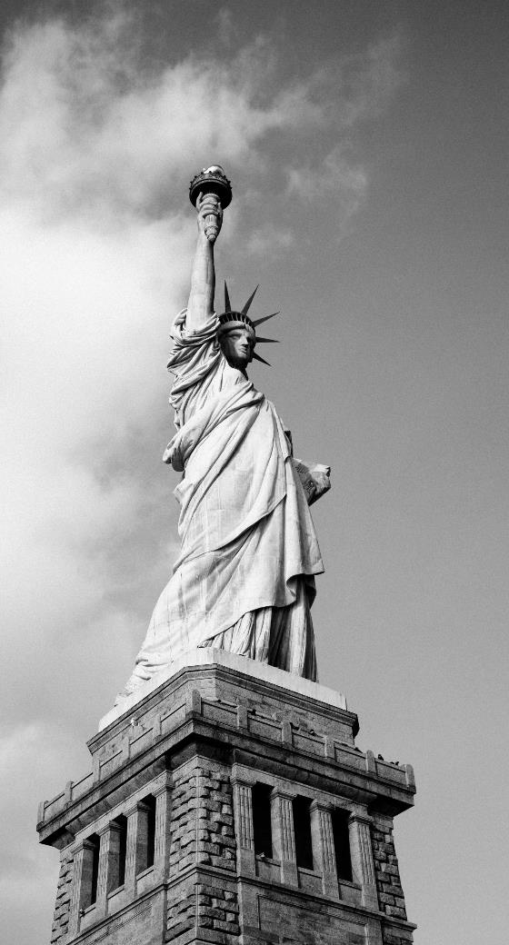
01
添加一个标题一
CONTENTS
还可以在这里简单的文字简单地描述一下，还可以在这里简单的文字简单地描述一下
02
添加一个标题二
还可以在这里简单的文字简单地描述一下，还可以在这里简单的文字简单地描述一下
03
添加一个标题三
还可以在这里简单的文字简单地描述一下，还可以在这里简单的文字简单地描述一下
04
添加一个标题四
还可以在这里简单的文字简单地描述一下，还可以在这里简单的文字简单地描述一下

Slide 5

1
the part one
在这里添加第一小节标题

Slide 6

01
part one
在这里添加第一小节标题

Slide 7


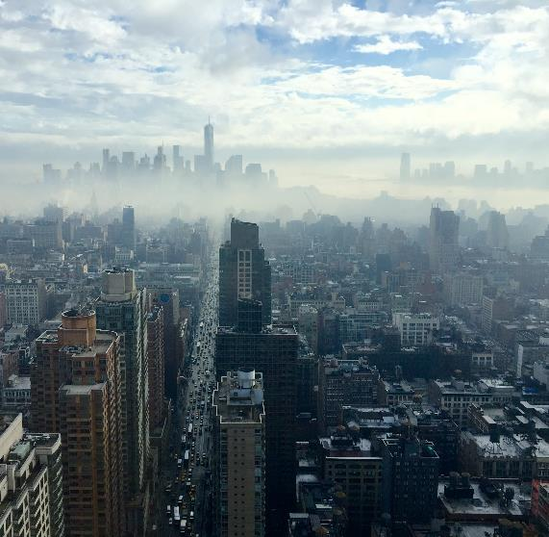
要点一
ppt若没有逻辑，版面再精美也只是空有其表
小标题
在演示中，真正的主角是你自己，而不是幻灯片。我们使用幻灯片的目的并不纯粹只是在上面写上一些东西代替我们的演讲，而是它能够补充你的演讲，使你演讲的内容更容易被记住。
要点二
逻辑可以简单理解成一种顺序，受众可以理解的顺序

Slide 8

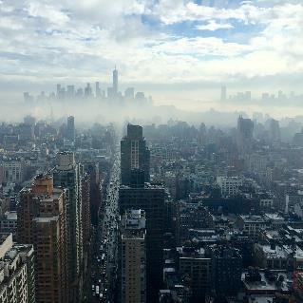


列举型页面
标题一
标题一
标题一
标题一
收起那些细点，只在幻灯片上强调最重要的东西
收起那些细点，只在幻灯片上强调最重要的东西
收起那些细点，只在幻灯片上强调最重要的东西
收起那些细点，只在幻灯片上强调最重要的东西

Slide 9
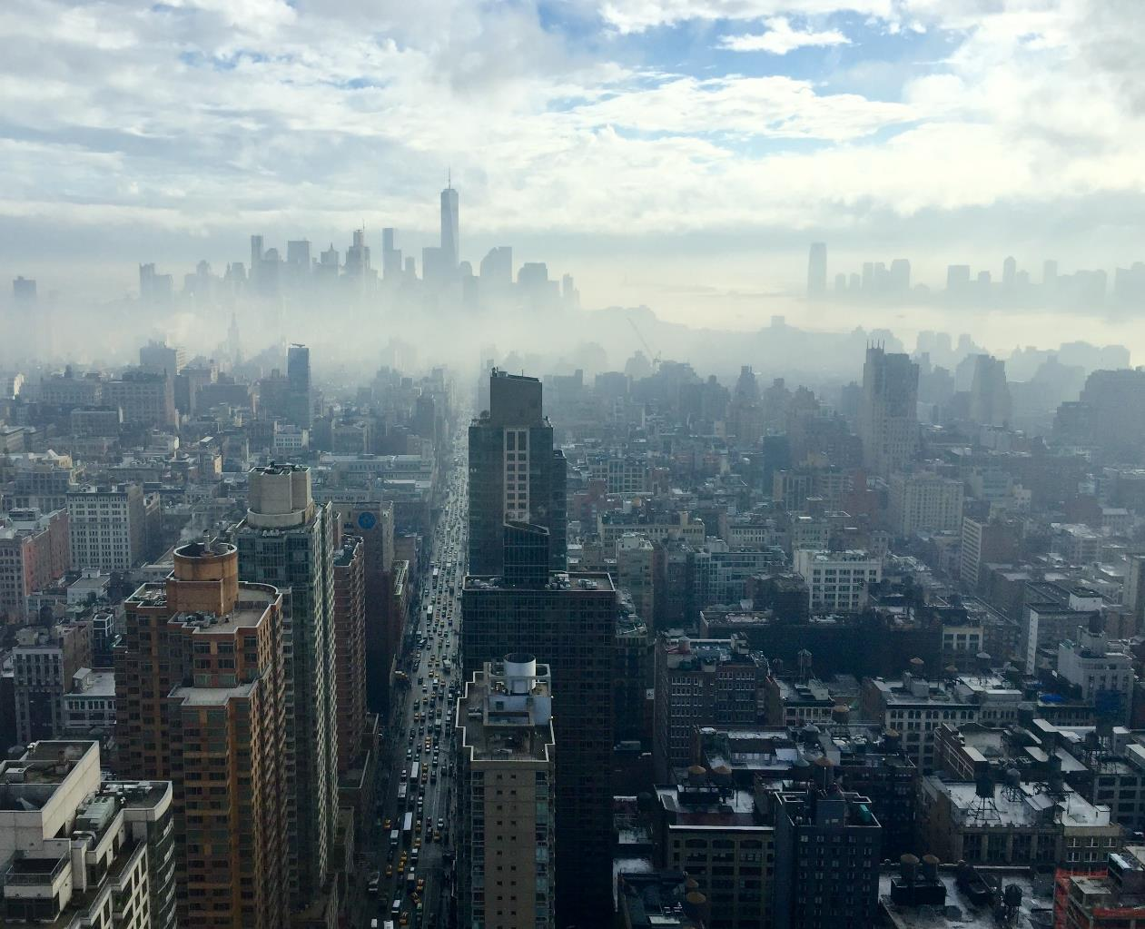
小标题
你的幻灯片只是帮助别人记忆，它的作用是辅助性的。只在幻灯片上强调最重要的东西。而那些细点，则通过你的嘴巴说出来。

Slide 10

做总结性页面不错
幻灯片的内容（特别是一些图案及图片元素）多种多样，但无论如何，我们都要使它们看起来协调统一，可以利用颜色重复、字体及版式统一起来。

Slide 11

并列关系论述
01
02
03
04
收起那些细点，只在幻灯片上强调最重要的东西
收起那些细点，只在幻灯片上强调最重要的东西
收起那些细点，只在幻灯片上强调最重要的东西
收起那些细点，只在幻灯片上强调最重要的东西

Slide 12

小标题
你的幻灯片只是帮助别人记忆，它的作用是辅助性的。只在幻灯片上强调最重要的东西。而那些细点，则通过你的嘴巴说出来。

Slide 13

小标题
1200亿
列数据综述性页面
明年的销售目标是1200个亿
1200亿
明年的销售目标是1200个亿
1200亿
明年的销售目标是1200个亿
1200亿
明年的销售目标是1200个亿

Slide 14


01
提炼一句话核心要点，精炼准确易理解
02
提炼一句话核心要点，精炼准确易理解
小标题
03
提炼一句话核心要点，精炼准确易理解
这儿写几个字当副标题
04
提炼一句话核心要点，精炼准确易理解
05
提炼一句话核心要点，精炼准确易理解

Slide 15



小标题
小标题
几句话简单介绍版块内容
几句话简单介绍版块内容

Slide 16


标题一
你的幻灯片只是帮助别人记忆，它的作用是辅助性的。只在幻灯片上强调最重要的东西。而那些细点，则通过你的嘴巴说出来。
标题一
你的幻灯片只是帮助别人记忆，它的作用是辅助性的。只在幻灯片上强调最重要的东西。而那些细点，则通过你的嘴巴说出来。

Slide 17


标题一
你的幻灯片只是帮助别人记忆，它的作用是辅助性的。只在幻灯片上强调最重要的东西。而那些细点，则通过你的嘴巴说出来。
标题一
你的幻灯片只是帮助别人记忆，它的作用是辅助性的。只在幻灯片上强调最重要的东西。
结论性语句
你的幻灯片只是帮助别人记忆，它的作用是辅助性的。只在幻灯片上强调最重要的东西。

Slide 18

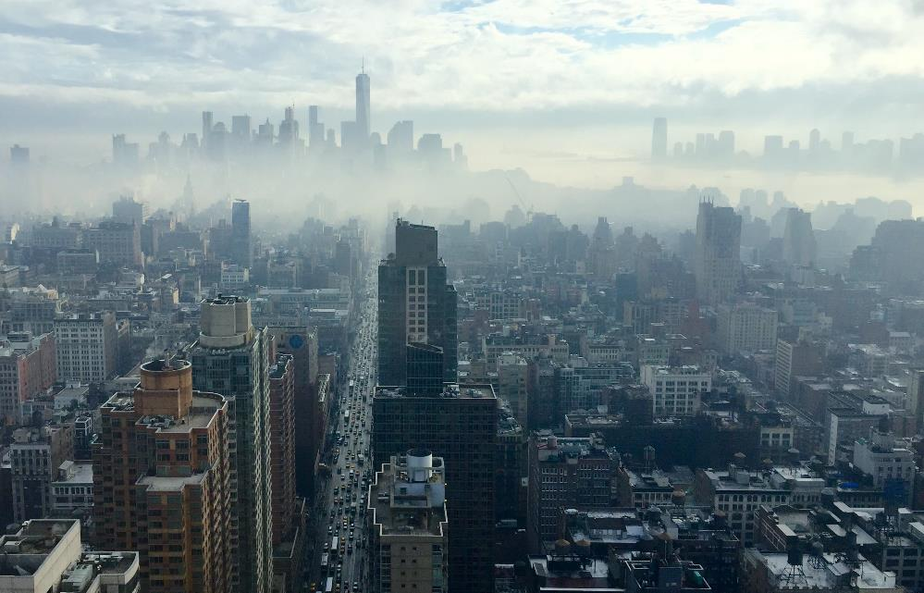
你的幻灯片只是帮助别人记忆，它的作用是辅助性的。只在幻灯片上强调最重要的东西。
小标题
这儿写几个字当副标题
你的幻灯片只是帮助别人记忆，它的作用是辅助性的。只在幻灯片上强调最重要的东西。

Slide 19

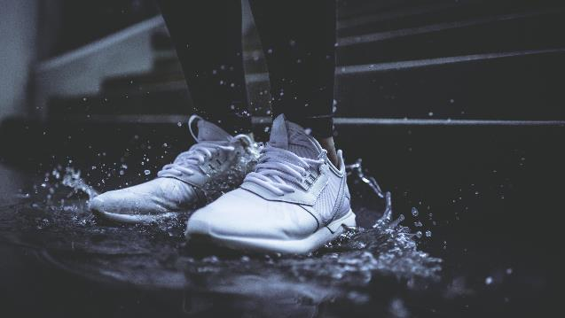
做总结性页面不错
你的幻灯片只是帮助别人记忆，它的作用是辅助性的。只在幻灯片上强调最重要的东西。而那些细点，则通过你的嘴巴说出来。
小结
你的幻灯片只是帮助别人记忆，它的作用是辅助性的。只在幻灯片上强调最重要的东西。而那些细点，则通过你的嘴巴说出来。

Slide 20




列举型页面
01
02
03
04
标题一
标题二
标题三
标题四
收起那些细点，只在幻灯片上强调最重要的东西
收起那些细点，只在幻灯片上强调最重要的东西
收起那些细点，只在幻灯片上强调最重要的东西
收起那些细点，只在幻灯片上强调最重要的东西

Slide 21

THANKS
THANKS

